Slide 1
Розробка гри на Unreal Engine 5
Курсова робота

Slide 2
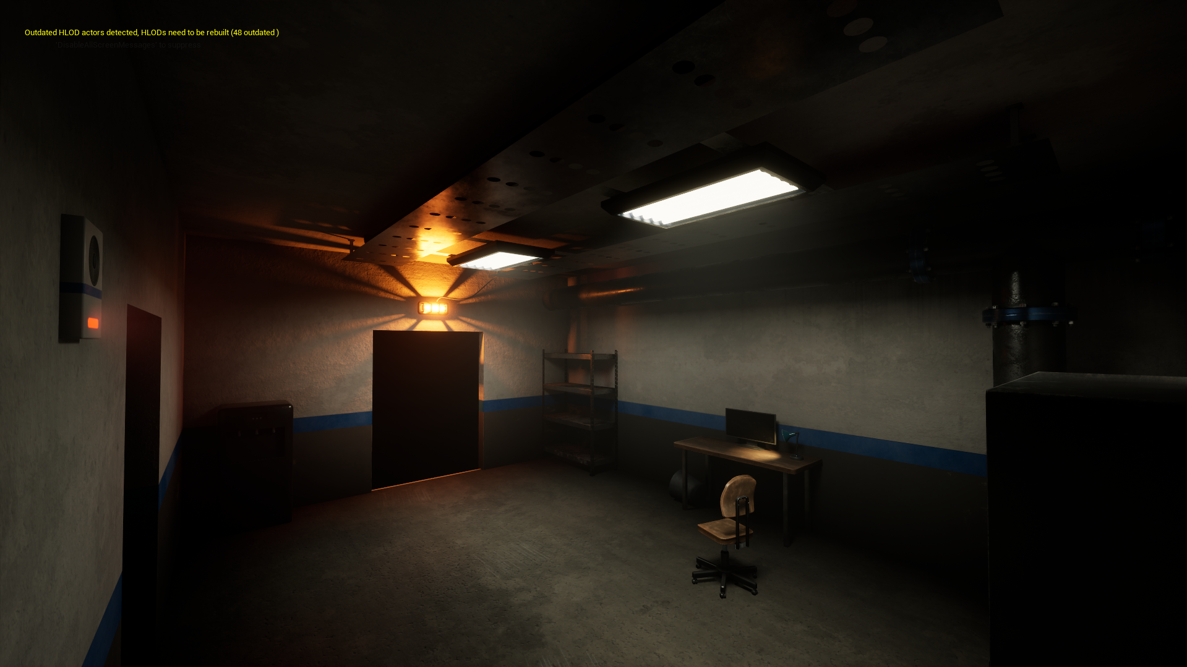
З чого почалася робота?
Прототип 1-го варiанту гри

Slide 3





З якими програмами працював пiд час роботи
1) Blender
2) Substance 3d painter
3) Photoshop
4) Unreal Engine 5
5) Marmoset ToolBag 4

Slide 4
З чим познайомився пiд час роботи?

Slide 5
Робота студента 25 групи Поповича Iвана.

